Slide 1















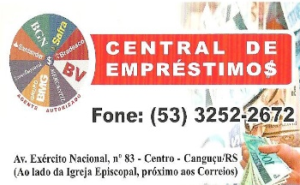







PRÊMIO LÍDER
A empresa Líder Pesquisas divulga e parabeniza os destaques empresariais e profissionais do ano de 2020 em Canguçu - RS.
Confira abaixo:
2020
ALG GESSO - DECORAÇÕES EM GESSO
BUFFET TIA DARLI - BUFFET PARA FESTAS E EVENTOS
STILO DE VIDA - ESTÚDIO DE PILATES
GABRIEL ROCHA - CORRETOR DE IMÓVEIS
TAINARA NUNES - CONFEITEIRA
KS CAIME SAMPAIO - PINTURAS E ACABAMENTOS
AUTO SOCORRO PAULINHO - SERVIÇOS DE GUINCHO
AUTO ELÉTRICA PIT STOP - AUTO ELÉTRICA
DR. CONRADO ERNANI BENTO NETO - ADVOGADO
DESCONT SAÚDE - PLANO DE ASSISTÊNCIA FAMILIAR
LM MOTOS - REVENDA DE MOTOS
SALÃO LOOK FASHION - SALÃO DE BELEZA
CERON FOTOGRAFIAS - ESTÚDIO FOTOGRÁFICO
CENTRAL DE EMPRÉSTIMOS - FINANCEIRA
ANDRÉ SURDINAS – SURDINAS
MM FLORES - FLORICULTURA
CANGUÇU ONLINE - PORTAL DE NOTÍCIAS
RÁDIO KERB 87.9 FM - RÁDIO FM
TRADIÇÃO REGIONAL - JORNAL
MARTELINHO DE OURO EDUARDO RIMER - ESTÉTICA AUTOMOTIVA
HOTEL CANGUÇU – HOTEL
DVN CONSTRUTORA - CONSTRUTORA

